Slide 1
Aufbereitung von Schwimm- und Badebeckenwasser nach DIN 19643
– Neufassung 2023 und Bewertung der Parameter nach Tabellen 1, 2, 7 und 8 –
Dipl.-Ing. Alexander Reuß
Ospa Apparatebau Pauser GmbH & Co. KG

Slide 2
zu meiner Person
Studium der Wasserwirtschaft (Siedlungs- und Industriewasserwirtschaft – Chemie-/Bau-/Prozessingenieur) an der TU Dresden
danach jahrelang tätig als internationaler Projektingenieur in der Trinkwasseraufbereitung und Abwasserbehandlung
seit 2007 bei Ospa als Leiter Verfahrenstechnik und Entwicklung
Spezialgebiete (Schwimmbadtechnik):
Filtrationsverfahren
Desinfektion und Desinfektionsnebenprodukte
Elektrolyseverfahren / Chlorelektrolyse
Hydrochemie
Technische Hydromechanik/Strömungen
Grenzgebiete zwischen Hydrochemie, Wasserhygiene (Mikrobiologie), Bauchemie und Werkstoffkunde
Mitarbeiter u.a. folgender Gremien:
DIN 19643 „Aufbereitung von Schwimm- und Badebeckenwasser“
AG Hygieneanforderungen für Hotelbäder (UBA & BWK)
Obmann CEN TC 164/WG 16 – „In-Situ-Erzeugung von Bioziden“
AK Wasseraufbereitung (DGfdB)
CEN TC 402 – Bau und Aufbereitung privater Schwimmbäder
…

Slide 3
rechtliche und normative Rahmenbedingungen
§37 (2)
IfSG
keine Besorgnis bzgl. Schädigung der menschlichen Gesundheit
bei Schwimmbecken (mit Desinfektion) und Badeteichen
UBA-
Empfehlung
DIN 19643
Normen und Regelwerke als allgemein anerkannte Regel der Technik und Betrachtung als „vorweggenommene Gutachten“, aber kein Gesetz
in öffentlichen Einrichtungen und Bädern
durch Vorsorge und Minimierung
hohe Sicherheit, dass Qualitäts- und Hygieneanforderungen eingehalten werden
wissenschaftlich gesichert, von Fachleuten anerkannt, praxisbewährt
Verkehrssicherungspflicht: Risiken erkennen, vermeiden bzw. verringern
Bezugnahme auf IfSG § 37 (2) sowie Verweis auf DIN 19643

Slide 4

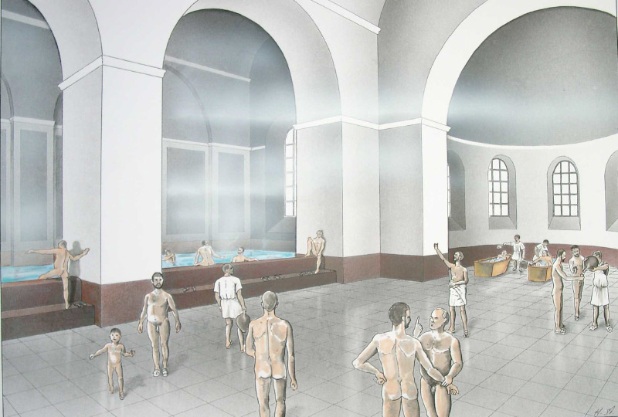
Historie
KOK: Richtlinien für den Bäderbau
  → DGfdB, DSV, DSB
1984: DIN 19643
  → einteilig
1997: Neufassung DIN 19643 in mehreren Teilen
  → Teil 1: Allgemeine Anforderungen
  → Teil 2 – 5: Verfahrenskombinationen
2012: Neufassung DIN 19643 in mehreren Teilen
  → Teil 1: Allgemeine Anforderungen
  → Teil 2 – 4: Verfahrenskombinationen
2021: Teil 5 „Ozon-Brom-Verfahren“
2023: Überarbeitung der Teile 1 bis 4
Bild: Sarah Schulte – Römerbad in Bath, UK
Bild: LVR-Archäologischer Park Xanten, LVR-RömerMuseum

Slide 5
DIN 19643: Aufbau der Normenreihe
Teil 1
Anforderungen an Bau, Betrieb und Überwachung
Teil 2
Festbett- und Anschwemmfiltration
Teil 3
Verfahren mit Ozonung
Teil 4
Ultrafiltration
Teil 5
„Ozon-Brom-Verfahren“
Kommentar zur DIN-Reihe
(Erläuterungen zu den Entscheidungsfindungen)

Slide 6
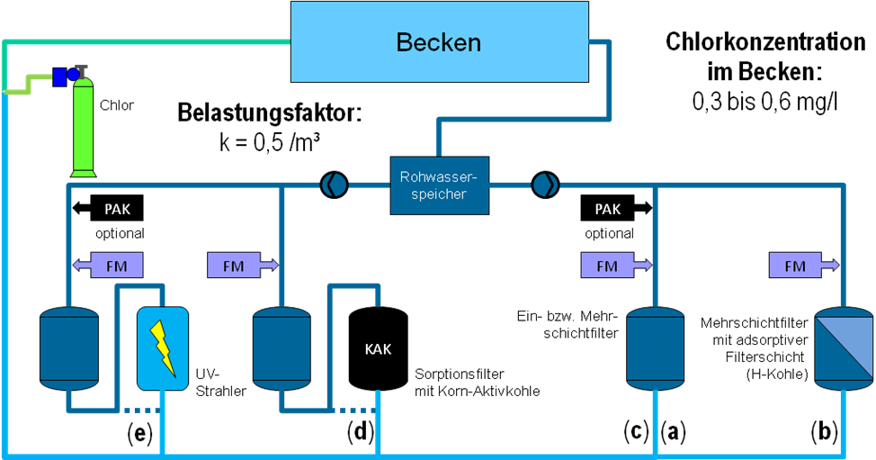







Wasseraufbereitungsverfahren nach DIN 19643-2, -3 & -4
Ultra-Filtration
Ozon
Anschwemmfilter
Reaktionsbehälter
Teil 3
Teil 4
Quelle: adaptiert von Dr. Dygutsch
Teil 2

Slide 7
Wasseraufbereitungsverfahren nach DIN 19643-5
Reaktion des Desinfektionsmittels:
HOBr + … → Br ⁻ + …
Erzeugung des Desinfektionsmittels:
O₃ + Br ⁻ + H₂O → HOBr + O₂ + OH ⁻
pH
AKF mit
Pumpe
Ozonanlage,
fein regelbar
Sandfilter mit
Reaktionszeit im
Überstauraum
Filtrat mit vollem
Desinfektionsmittelgehalt
Dosierung von NaBr (Bromid) ins Füllwasser
Ausgasen
Flock.
Ozon Vermischung
= Ozon Dosierung
Quelle: Dr. Hoffmann

Slide 8
Anwendungsbereich
Wasser in Schwimm- und Badebecken
  einschließlich Meerwasser, Mineralwasser, Heilwasser, (künstlich hergestellte) Sole und Thermalwasser
mit öffentlicher Nutzung
  einschließlich solcher Einrichtungen, die von einem größeren und wechselnden Personenkreis genutzt werden.
sie ist nicht anzuwenden für
  Wasser in Bädern zur privaten Nutzung,
    hier gilt: DIN EN 16713 Reihe
  Wasser in Anlagen mit biologischer Wasseraufbereitung,
  Wasserspielplätze,
  Floatinganlagen und/ oder Floatingbäder nach DGfdB R 65.11
    chargenweise oder diskontinuierliche Aufbereitung des Wassers, kein ständiges Überlaufen, keine ständige Aufbereitung während der Anwendung, THM oder Chlorit/Chlorat ohne relevante Bedeutung …

Slide 9
„private“ Nutzung
Unklarheit in §37 (2) IfSG: „… nicht ausschließlich privat genutzten Einrichtungen…“
  Gerichtsurteil vom OVG Hamm macht Situation nicht klarer
öffentliche Nutzung
  Nutzung eines Schwimmbades, das für alle oder eine bestimmte Gruppe von Nutzern zugänglich und nicht ausschließlich für Familie und Gäste des Eigentümers / Besitzers / Betreibers bestimmt ist;
  unabhängig von der Zahlung eines Eintrittsgeldes
    kommunale Schwimmbäder
    Freizeitbäder und Thermen
    Bäder in Beherbergungsbetrieben und auf Campingplätzen,
    Bäder in Kur- Ferien- und Sporteinrichtungen sowie Fitness- und Wellness-Centern
    Bäder in Krankenhäusern, Rehabilitationseinrichtungen,
    Bäder in Schulen, Kindertagesstätten und Kindergärten.
private Nutzung
  Nutzung eines Schwimmbades, das ausschließlich für Familie und Gäste des Eigentümers / Besitzers / Betreibers bestimmt ist.
  dies schließt Ein- und Mehrfamilienbäder mit einem kleinen, nicht ständig wechselnden Personenkreis ein

Slide 10

Bedeutung der Wasserparameter
nicht alle Wasserparameter sind gleich
  werden aber häufig als gleichwertig betrachtet
mikrobiologische Parameter
  Indikatorkeime und Krankheitserreger
  → Infektionsschutz
Hygiene-Hilfsparameter
  freies Chlor, Redoxspannung, pH-Wert
  → Infektionsschutz
Belastungsparameter
  gebundenes Chlor, THM, Chlorit/Chlorat, Bromat → Toxikologie
Betriebsparameter
  Flockung: Säurekapazität, Aluminium (Eisen)
  Filtration: Trübung, Oxidierbarkeit
  Ästhetik: Färbung, Klarheit
→ sicherer Betrieb
Bild: Pixabay.com

Slide 11
mikrobiologische Parameter (DIN 19643-1, Tab. 1)
Parameter | Einheit | Becken-wasser | Filtrat | Rein-wasser | Nachweis- verfahrenª | Hinweise
Pseudomonas aeruginosa | KBE/100 ml | 0 | 0 | 0 | DIN EN ISO 16266 | gesundheitlich relevanter Parameter, Indikator: gibt u. a. Hinweise auf ggf. unzureichende Desinfektionswirkung
Escherichia coli | KBE/100 ml | 0 | 0 | 0 | DIN EN ISO 9308-1 | Indikator: gibt Hinweis u. a. auf ggf. vorhandene fäkale Verunreinigungen
Legionella spec. | KBE/100 ml | s. Tab. 7 b, c | s. Tab. 8 b, d | b | DIN EN ISO 11731e | im Beckenwasser gesundheitlich relevanter Parameter, ggf. Hinweis auf unzureichende Desinfektionswirkung
Koloniezahl (KBE) bei 36 °C | KBE/1 ml | 100 | 100 | 20 | DIN EN ISO 6222 TrinkwV^{f} | Indikator: gibt Hinweise auf mikrobiologische Gesamtsituation des Wassers
Es dürfen die in der Tabelle genannten Nachweisverfahren oder gleichwertige Verfahren für Trink- und/oder Schwimm- und Badebeckenwasser nach DIN EN ISO 17994 eingesetzt werden.
Bewertung und Maßnahmen bei Legionellenbefunden richten sich nach Tabelle 7 und Tabelle 8.
Becken mit einer Beckenwassertemperatur ≥ 23° C und gleichzeitig vorhandenen aerosolbildenden Wasserkreisläufen (z.B. Warmsprudelbecken).
Filtrate bei Beckenkreisläufen mit einer Beckenwassertemperatur ≥ 23° C.
Die „Hygieneanforderungen an Bäder und deren Überwachung“ des UBA sind ggf. zu beachten.
Bestimmung der Koloniezahl nach TrinkwV 15 Absatz (1c).
Indikatoren: bei Überschreiten der vorgegebenen Konzentrationen lässt sich das Vorhandensein weiterer pathogener Krankheitserreger nicht sicher ausschließen

Slide 12
Bewertung chem.-phys. Wasserparameter
Hygiene-
Hilfsparameter
→Handlungsbedarf
Technische Werte
→Optimierungs-bedarf
Vorsorge-werte
→Minimierungs-bedarf
  Redoxspannung
  freies Chlor
  pH-Wert
  Färbung
  Trübung
  Klarheit
  Aluminium
  Eisen
  Säurekapazität
  Nitrat
  Oxidierbarkeit
  TOC
  gebundenes Chlor
  THM
  Chlorit/Chlorat
  Bromat
  Arsen

Slide 13
Aktionswerte mit unverzüglichem Handlungsbedarf
Parameter | Einheit | Becken-wasser | Filtrat | Rein-wasser | Nachweis- verfahren | Hinweise
Redox-Spannung gegen Ag/AgCl 3,5 m KCl |  |  |  |  | DIN 38404-6 | Hygiene-Hilfsparameter: Maß für das Oxidationsvermögen bzw. Desinfektionskapazität des Wassers und somit für die Keimtötungsgeschwindigkeit. Unterschreitungen können ein Hinweis auf hohe Belastungen, unzureichende Flockungsfiltration und/oder zu geringe Konzentrationen an freiem Chlor geben. Bietet auch Rückschluss auf die Möglichkeit der Einhaltung der mikrobiologischen Anforderungen.
für Süßwasser 6,5 ≤ pH ≤ 7,3 7,3 ≤ pH ≤ 7,5 | mV mV | ≥ 750 ≥ 770 | --- --- | --- ---
für Meerwasser und andere Wässer mit c(Bromid) > 10 mg/l 6,5 ≤ pH ≤ 7,3 7,3 ≤ pH ≤ 7,5 | mV mV | ≥ 700 ≥ 720 | --- --- | --- ---
freies Chlor^{b,c} allgemein Warmsprudel-becken | mg/l mg/l | 0,3 bis 0,6^{d} 0,7 bis 1,0^{d} | --- --- | ≥ 0,1 ≥ 0,1 | DIN EN ISO 7393-1 DIN EN ISO 7393-2 | Hygiene-Hilfsparameter: für Wasserdesinfektion unerlässlich und gemäß 37 (2) IfSG zwingend erforderlich
pH-Wert^{b} |  |  |  |  | DIN 38404-5 | Hygiene-Hilfsparameter: hat wesentlichen Einfluss auf die Wirksamkeit der Desinfektion und die Flockung
bei Flockung mit Al oder Al+Fe |  | 6,5 bis 7,2 | --- | ---
bei Flockung mit Fe Süßwasser Meerwasser |  | 6,5 bis 7,5 6,5 bis 7,8 | --- --- | --- ---

Slide 14
Vorsorgewerte mit Minimierungsbedarf
Parameter | Einheit | Becken-wasser | Filtrat | Rein-wasser | Nachweis- verfahren | Hinweise
gebundenes Chlor^{c,e,f,g} | mg/l | ≤ 0,2 | ≤ 0,2 | ≤ 0,2 | DIN EN ISO 7393-1 DIN EN ISO 7393-2 | Maß für die als Nebenprodukte der Desinfektion entstehenden Chlor- Stickstoff-Verbindungen („Chloramine“)
Trihalogenmethane berechnet als Chloroform^{e,f,g,h} | mg/l | ≤ 0,02^{i} | ≤ 0,02^{i} | --- | DIN 38407-30 DIN EN ISO 15680 DIN EN ISO 10301 (Verfahren 2) | Maß für die als Nebenprodukte der Desinfektion entstehenden Chlor- Kohlenstoff-Verbindungen Hinweis: Es ist darauf zu achten, dass bei Bestimmung durch Headspaceverfahren die Thermostatisierungstemperatur 40 °C nicht überschreitet.
Σ Chlorit + Chlorat | mg/l | ≤ 30^{j} | --- | --- | DIN EN ISO 10304-4 | Maß für die durch Autooxidation entstehenden Abbauprodukte von Hypochloriten
Bromat | mg/l | ≤ 2^{j} | --- | --- | DIN EN ISO 15061 DIN EN ISO 11206 | entsteht z. B. bei Ozonung von bromidhaltigen Wässern mit von den Vorgaben abweichenden pH-Werten und bei der Elektrolyse bromidhaltiger Solen
Arsen^{k} | mg/l | ≤ 0,2 | --- | --- | DIN 38405-35 DIN EN ISO 11969 DIN EN ISO 11885 DIN EN ISO 17294-2 | kann durch arsenhaltige Füllwässer in den Wasserkreislauf gelangen

Slide 15
technische Werte mit ggf. erforderlichem Optimierungsbedarf
Parameter | Einheit | Becken-wasser | Filtrat | Rein-wasser | Nachweis- verfahren | Hinweise
Färbung (λ = 436 nm) | 1/m | ≤ 0,5 | --- | ≤ 0,4 | DIN EN ISO 7887 | kann das Vorhandensein farbgebender Stoffe wie z. B. Huminstoffe, Eisen- und Kupfer-Ionen anzeigen
Trübung | FNU^{I} | ≤ 0,5 | ≤ 0,1 | ≤ 0,2 | DIN EN ISO 7027-1 | Ursachen für auftretende Trübungen können vielfältig sein: u. a. hohe organische Belastungen, durchschlagendes Flockungsmittel
Klarheit |  | einwand-freie Sicht |  |  |  | wichtig für die Wasseraufsicht
Aluminium^{m} | mg/l | ≤ 0,05 | ≤ 0,05^{n} | --- | DIN EN ISO 12020 DIN EN ISO 11885 DIN EN ISO 17294-2 | erhöhte Al-Gehalte im FIL und/oder BW können vielseitige Ursachen haben; neben zu hohen aber auch zu geringen Dosiermengen haben Randbedingungen wie pH-Wert, Säurekapazität und Prozessführung einen Einfluss und sollten ggf. überprüft werden
Eisen^{m} | mg/l | ≤ 0,02 | ≤ 0,02^{n} | --- | DIN 38406-1 DIN 38406-32 DIN EN ISO 11885 DIN EN ISO 17294-2 | siehe Aluminium

Slide 16
technische Werte mit ggf. erforderlichem Optimierungsbedarf
Parameter | Einheit | Becken-wasser | Filtrat | Rein-wasser | Nachweis- verfahren | Hinweise
Säurekapazität K_{S4,3} |  |  |  |  | DIN 38409-7 | Beschreibt die Fähigkeit eines Wassers, den pH-Wert bei Säure- oder Base-Einträgen stabil zu halten. Der Wert ist i. W. zu berücksichtigen, wenn es Probleme bei der Flockung bzw. der Filtration gibt oder größere pH-Wert-Schwankungen auftreten. Der erhebliche Teil der SK im FW geht durch die pH-Wert-Einstellung des BW verloren. Maßnahmen zur Erhöhung der SK führen i. d. R. zu einem Anstieg des pH-Werts.
bei Flockung mit Prod. der Basizität ≤ 65 % alle Anlage außer b) WSB (eigene Aufbereitung) | mmol/l mmol/l | ≥ 0,7º ≥ 0,3º | --- --- | --- ---
bei Flockung mit Prod. der Basizität > 65 % sowie ohne Flockung | mmol/l | ≥ 0,3º | --- | ---
Nitrat über der Nitrat- konzentration des FW^{p} (ggf. des primären FW) | mg/l | ≤ 20 | --- | --- | DIN 38405-9 DIN 38405-29 DIN EN ISO 10304-1 DIN EN ISO 13395 | Differenzwert. Maß für die Erneuerungsrate/Alterung des BW und für die FW-Nachspeisung. Indikator für andere Inhaltsstoffe, die sich im BW anreichern.
Oxidierbarkeit MnVII→II über dem Wert des FW^{q} | mg/l | ≤ 0,75 | ≤ 0,5 | ≤ 0,5 | DIN EN ISO 8467^{r} | Differenzwert. Maß für die Belastung des BW mit organischen Substanzen. Repräsentiert im Wesentlichen die durch Badegäste eingebrachten Verbindungen.
KMnO₄-Verbrauch über dem Wert des FW^{q} | mg/l | ≤ 3 | ≤ 2 | ≤ 2
TOC^{s} | mg/l | ≤ 2,5^{s} | --- | --- |  | Maß für die Belastung des BW mit organischen Substanzen.

Slide 17
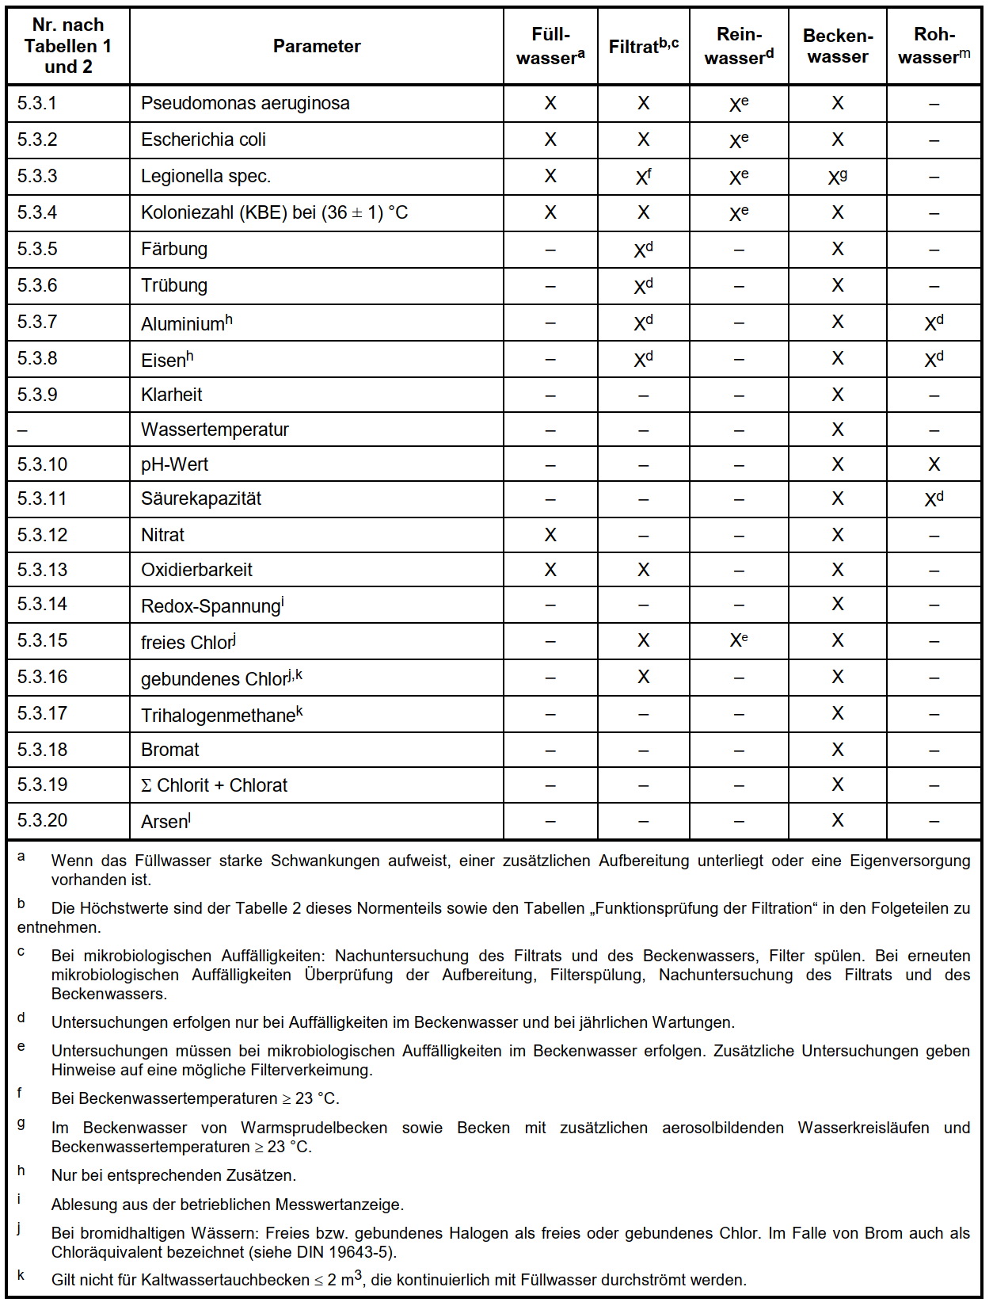
Untersuchungsumfang und -häufigkeit nach DIN 19643-1, Tabelle 5
Becken in geschlossenen Räumen und Becken, die sich zum Teil im Freien befinden, sowie ausschließlich zu Saunabetrieben gehörende Kaltwassertauchbecken:
→ im Abstand von längstens einem Monat
sonstige Becken im Freien: mindestens dreimal in der Badesaison, bei hoher Belastung durch Badegäste (mehrfache Überschreitung der Nennbelastung) (z. B. bei schönem Wetter) zweimal monatlich
Die Untersuchung auf Legionellen kann nach Absprache mit dem GA auf 3 Monate ausgeweitet werden, wenn in Beckenwasser und Filtrat in 1 Jahr keine Beanstandungen festgestellt wurden.
Die Parameter Trihalogenmethane, Bromat sowie der Summenwert von Chlorit und Chlorat nach Tabelle 2 sind im Beckenwasser im Abstand von längstens zwei Monaten zu messen.
Wenn der obere Wert über den Zeitraum eines Jahres nicht überschritten wird, kann das Untersuchungsintervall auf längstens vier Monate ausgedehnt werden.
Zu beachten ist die Empfehlung des Umweltbundesamtes „Hygieneanforderungen an Bäder und deren Überwachung“.

Slide 18
Eigenkontrolle des Beckenwassers
Parameter | Beckenwasser | Methode
freies Chlor | 3x täglich* | Fotometer (→ DPD)
gebundenes Chlor → Maß für Belastung | 3x täglich* | Fotometer (→ DPD)
pH-Wert | 1x täglich | pH-Wert-Elektrode oder Fotometer (→ Phenolrot) pH-Bereich: 6,4…8,2
Redoxspannung | 2x täglich | kontinuierlich durch ortsfestes Gerät
Säurekapazität | 1x wöchentlich | Fotometer, Titration, Tropfenzählung
Die bei Betriebsbeginn ermittelten Werte sind mit den Werten der MSR zu vergleichen: Bei Abweichungen → Justierung oder Instandsetzung der Geräte.
Wenn die Werte über 4 Wochen für geb. Chlor < 0,2 mg/l und Hygienehilfsparameter eingehalten werden,
dann genügt 1 x tägliche Messung (vorzugsweise nachmittags).
an Tagen mit starker Belastung sollte 3 x täglich gemessen werden (→ DGfdB A 24)
Photometer → möglichst Einmalküvetten
  Nachweisfehler durch Verschleppung von Reagenzien

Slide 19
Anforderung an das Desinfektionsmittel (Kap. 4)
[…] Dabei werden von den Badegästen und aus der Umgebung eingebrachte Mikroorganismen durch ein im Beckenwasser enthaltenes oxidierendes Desinfektionsmittel abgetötet.
Für die Desinfektion wurde eine Keimabtötung an Pseudomonas aeruginosa von vier Zehnerpotenzen innerhalb von 30 s zugrunde gelegt.
  99,99 % Reduktion von Ps. aer. in 30 Sekunden ist die zu erfüllende Wirksamkeitsanforderung, welches ein Desinfektionsmittel grundsätzlich leisten können muss
Im Beckenwasser dürfen Desinfektionsmittel nur in der erforderlichen Konzentration vorhanden sein.
weitere Desinfektionsmittel dürfen nur aufgenommen werden, wenn
  diese den Nachweis bezüglich der Wirksamkeit mit den Verfahrenskombinationen und
  die oben geforderten Keimtötung erfüllen
  bei gleichzeitiger Berücksichtigung der im Kap. 11.2.2.1 genannten Randbedingungen (Depotwirkung, Wirkspektrum …)

Slide 20
Anforderung an das Desinfektionsmittel (Kap. 11.2.2.1)
An ein Desinfektionsmittel im Rahmen der Aufbereitung von Schwimmbadwasser ist eine Reihe von Anforderungen zu stellen, die gleichzeitig erfüllt werden müssen:
— breites Wirkspektrum und schnelle Keimabtötung, siehe Abschnitt 4;
— hohe Oxidationskraft bei gleichzeitig geringer Wirkstoffkonzentration;
— Depotwirkung;
— einfache Anwendung mit geringem Gefährdungspotential;
— möglichst geringe Bildung von Desinfektionsnebenprodukten (DNP);
— vorhandene DNP mit möglichst geringem toxikologischen Risiko;
— schnelle und einfache analytische Bestimmbarkeit der Desinfektionsmittelkonzentrationen und der hauptsächlich gebildeten DNP;
— Stabilität der Wirkung gegenüber Störgrößen.
Die in 11.2.2 genannten Desinfektionsmittel erfüllen diese Anforderungen.

Slide 21
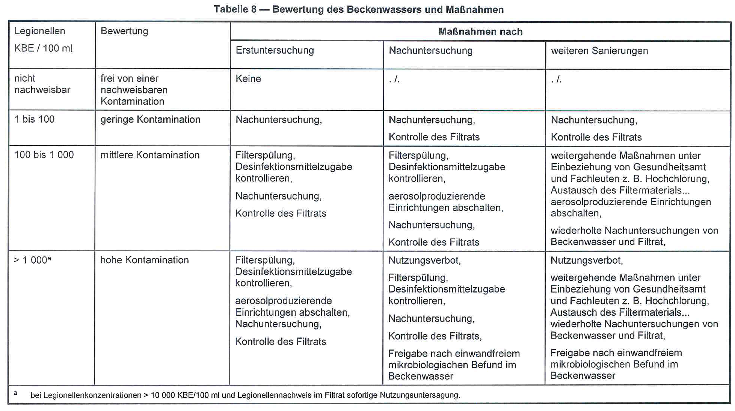
Maßnahmen nach DIN 19643:2012 - Beckenwasser
Quelle: DIN 19643

Slide 22
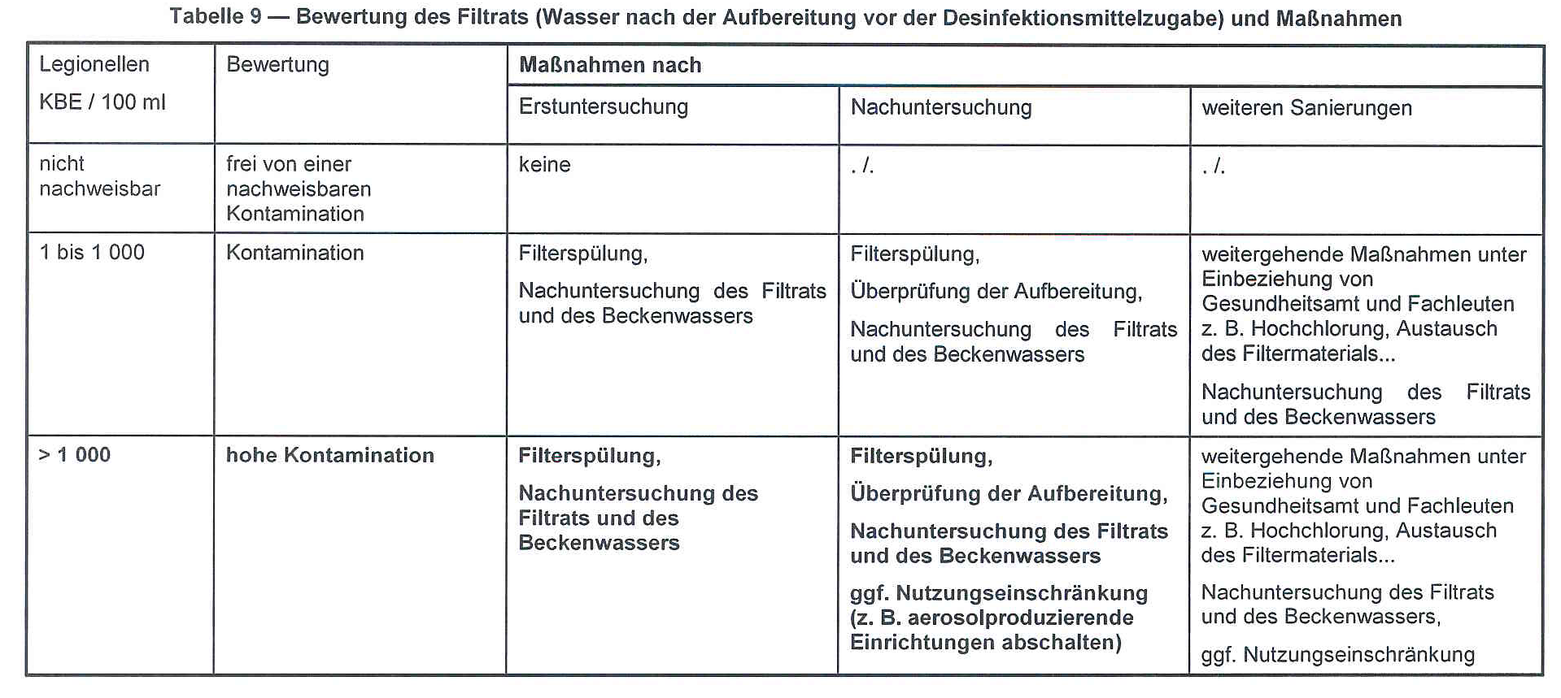
Maßnahmen nach DIN 19643:2012 - Filtrat
Quelle: DIN 19643

Slide 23
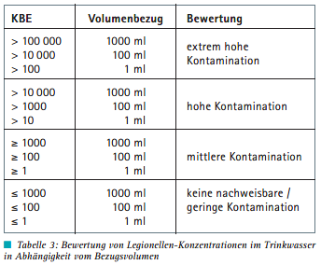
Bewertung von positiven Legionellenbefunden
Quelle: Kramer 2011

Slide 24
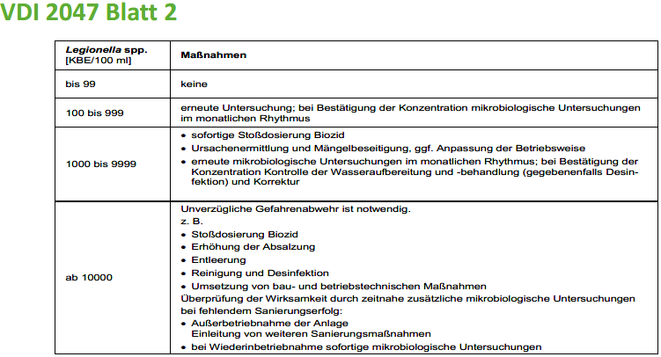
Maßnahmen bei Legionellen (Kühltürme)
Quelle: UBA 2014

Slide 25
Anforderungen der DIN 19643-2:2012-11
Quelle: DIN 19643-2
Der Sinn des Werts 0 KBE/100 ml im Filtrat war in der Fachwelt umstritten. Der Parameter soll der Überwachung des Filtrats dienen. Im Filtrat badet niemand, niemand duscht mit diesem Wasser oder trinkt es etc. … 100 KBE/100 ml wie im Trinkwasser lt. TwVO wäre ausreichend.

Slide 26
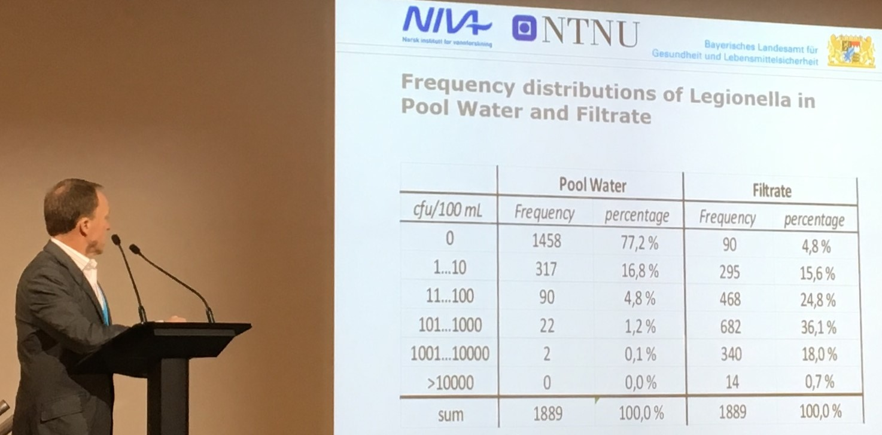
Anforderungen der DIN 19643-2:2012-11
Vortrag Prof. Uhl (damals TU Dresden) auf der Internationalen Pool & Spa Konferenz in Marseille, März 2019

Slide 27
Verlauf der Chlorzehrung längs des Fließweges eines Beckenkreislauf
Quelle: Dr. Nahrstedt, IWW

Slide 28
Toleranz-Erlass (Österreich)

Slide 29
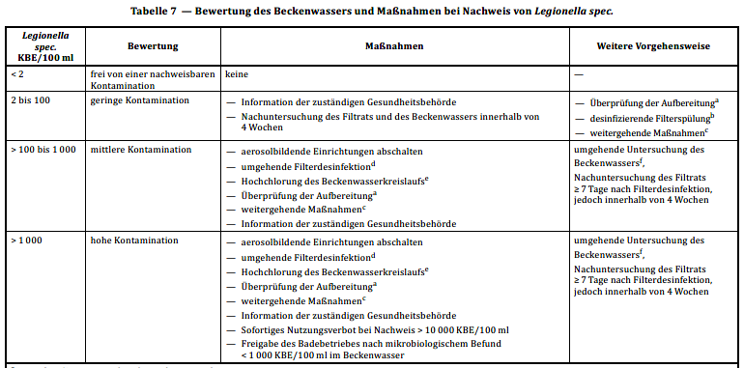
Anforderungen der DIN 19643-1:2023-06
Quelle: DIN 19643-1:2023-06

Slide 30
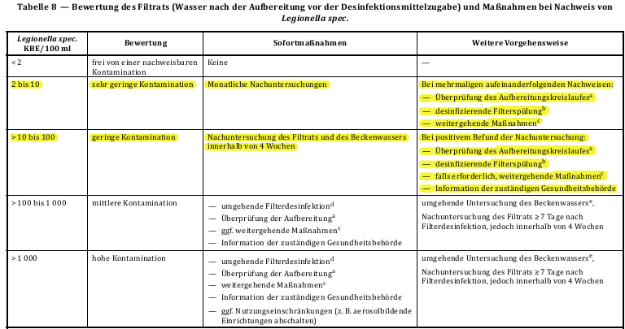
Anforderungen der DIN 19643-1:2023-06
Quelle: DIN 19643-1:2023-06

Slide 31
Bewertung und Maßnahmen bei Legionellen im Beckenwasser
Messwert
Becken
> 1.000
>100…1.000
2…100
< 2
hohe
Kontamination
mittlere
Kontamination
geringe
Kontamination
Frei von
nachweisbarer
Kontamination
Frei-gabe
<1.000
Nutzungsverbot
> 10.000
Nachuntersuchung
FIL und BW
innerhalb 4 Wochen
Maßnahmen
aerosolbildende Einrichtungen abschalten
umgehende Filterdesinfektion
Hochchlorung des Beckenwasserkreislaufs
Überprüfung der Aufbereitung
ggf. weitergehende Maßnahmen
weitere Vorgehensweise
Überprüfung der Aufbereitung
desinfizierende Filterspülung
ggf. weitergehende Maßnahmen
weitere Vorgehensweise
umgehende Untersuchung des Beckenwassers
Nachuntersuchung des Filtrats ≥ 7 Tage nach
Filterdesinfektion, jedoch innerhalb von 4 Wochen
Information des Gesundheitsamtes
Darstellung: adaptiert nach Dr. Nahrstedt

Slide 32
Bewertung und Maßnahmen bei Legionellen im Filtrat
Messwert
Filtrat
> 1.000
>100…1.000
>10…100
2…10
< 2
hohe
Kontamination
mittlere
Kontamination
geringe
Kontamination
sehr geringe
Kontamination
Frei von
nachweisbarer
Kontamination
Sofortmaßnahmen
umgehende Filterdesinfektion
Überprüfung der Aufbereitung
ggf. weitergehende Maßnahmen
Information des Gesundheitsamtes
Nachuntersuchung
FIL und BW
innerhalb 4 Wochen
monatliche
Nachuntersuchung
zusätzliche
Maßnahmen
bei mehrfachen,
aufeinander-
folgenden
Nachweisen
weitere Vorgehensweise
umgehende Untersuchung des BW
Nachuntersuchung des Filtrats
≥ 7 Tage nach Filterdesinfektion,
jedoch innerhalb von 4 Wochen
weitere Vorgehensweise (bei positiver NU)
Überprüfung der Aufbereitung
desinfizierende Filterspülung
ggf. weitergehende Maßnahmen
Information an das Gesundheitsamt
ggf. Nutzungseinschränkungen
(z.B. aerosolbild. Einrichtungen abschalten)
Darstellung: adaptiert nach Dr. Nahrstedt

Slide 33
… generell zu Mikroorganismen
Trotz umfangreicher Kenntnisse über begünstigende Faktoren sowie Vermeidungs- und Eliminierungstechniken:
„Mikrobiologie ist keine Mathematik!“
Priv.-Doz. Dr. rer. nat. Tuschewitzki
DIN-Ausschuss Schwimm- und Badebeckenwasseraufbereitung – Oktober 2019
… entsprechend gibt es keine technische Patentlösung, die günstig ist und überall in gleichem Maße die sehr hohen Anforderungen erfüllt.

Slide 34

Dipl.-Ing. Alexander Reuß
Ospa Schwimmbadtechnik
Goethestraße 5
73557 Mutlangen
Tel 07171 7050
Fax 07171 705199
E-Mail ospa@ospa.info
www.ospa.info
Vielen Dank für Ihre Aufmerksamkeit.

